Slide 1

自然语言处理技术基础 Natural Language Processing，NLP
网络空间安全与计算机学院

Slide 2
第3章 n元语法模型
3.1 n元语法的基本概念
3.2 数据平滑技术
3.3 开发和测试模型的数据集
3.4 基于词类的n-gram模型

Slide 3
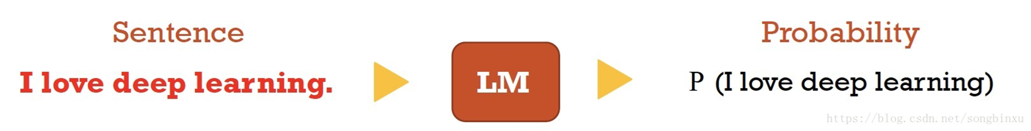
语言模型（language model, LM）
通俗解释：判断该语言序列是否是正常语句
标准定义：计算该语言序列出现的概率
100个句子中有一个OK：P(OK) = 0.01
P(An Apple ate the chicken) = 0
P(我爱学习) > P(学习爱我)

Slide 4
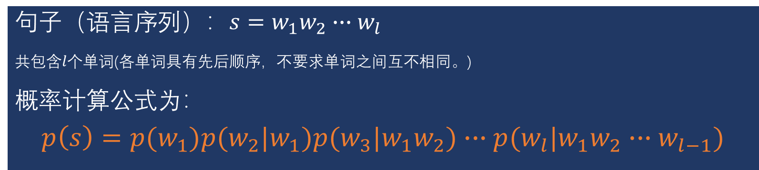
3.1 n元语法（n-gram）的基本概念
句子（语言序列）$：s=w_{1}w_{2}∙∙∙w_{l}$
共包含$l$个单词(各单词具有先后顺序，不要求单词之间互不相同。)
概率计算公式为：
$$p\left(s\right)=p(w_{1})p(w_{2}{|w}_{1})p(w_{3}|w_{1}w_{2})∙∙∙p(w_{l}|w_{1}w_{2}∙∙∙w_{l−1})$$
例如：
$$p\left(\text{Father} \text{read} \text{a} \text{book}\right)=$$
$$p(Father|<BOS>)p(read|Father)p(a|father,read)p(book|father,read,a)p(<EOS>|book)$$
存在问题：
计算代价过大-解决方案：马尔科夫假设
数据稀疏严重-解决方案：数据平滑技术

Slide 5
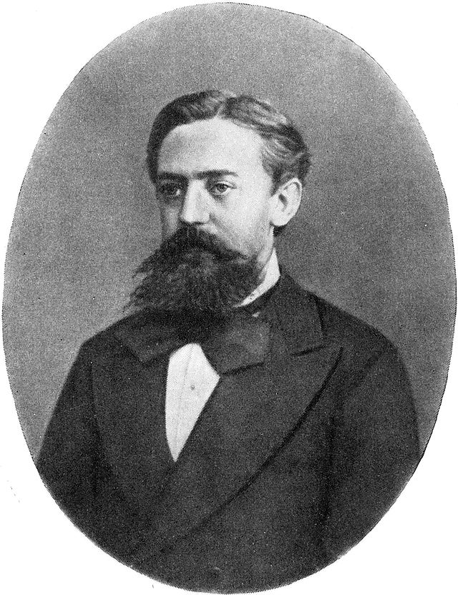
马尔科夫 Andrey Markov，1856－1922
1874年入圣彼得堡大学，师从切比雪夫，毕业后留校任教
研究数论和概率论
开创了随机过程（马尔可夫过程）

Slide 6
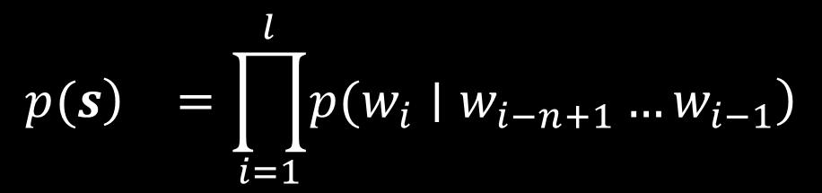
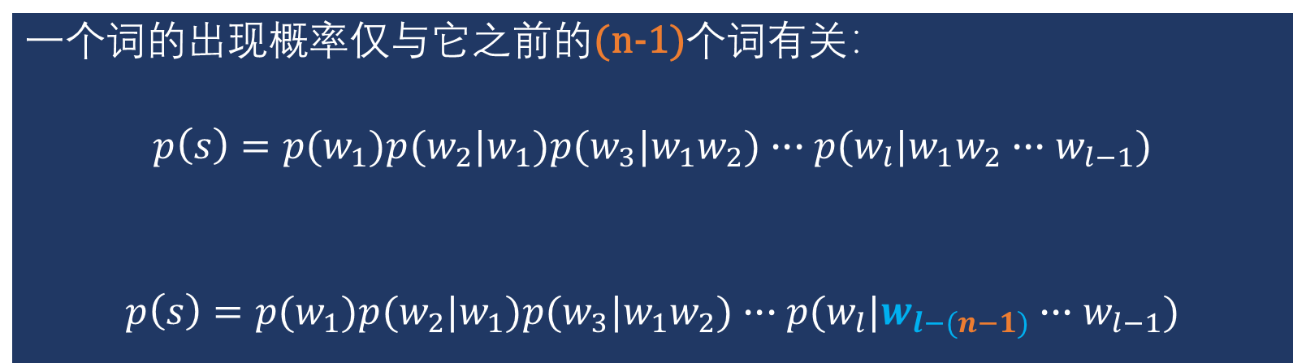
马尔科夫假设（Markov Assumption）
一个词的出现概率仅与它之前的(n-1)个词有关：
$$p\left(s\right)=p(w_{1})p(w_{2}{|w}_{1})p(w_{3}|w_{1}w_{2})∙∙∙p(w_{l}|w_{1}w_{2}∙∙∙w_{l−1})$$
$$p\left(s\right)=p(w_{1})p(w_{2}{|w}_{1})p(w_{3}|w_{1}w_{2})∙∙∙p(w_{l}|w_{l−(n−1)}∙∙∙w_{l−1})$$
$$\begin{matrix}\left.p(s\right) & =\prod_{i=1}^{l}{\left.p(w_{i}∣w_{i−n+1}…w_{i−1}\right)}\end{matrix}$$

Slide 7
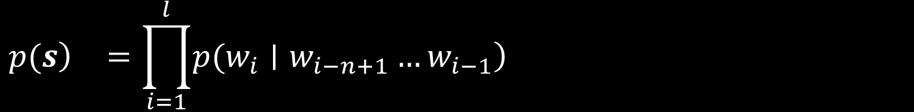
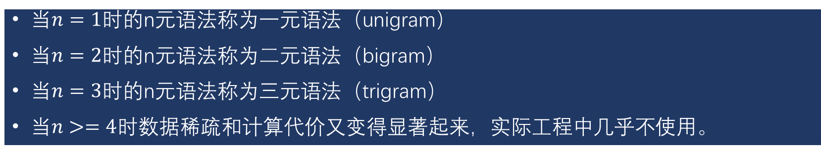

$$\begin{matrix}\left.p(s\right) & =\prod_{i=1}^{l}{\left.p(w_{i}∣w_{i−n+1}…w_{i−1}\right)}\end{matrix}$$
当$n=1$时的n元语法称为一元语法（unigram）
当$n=2$时的n元语法称为二元语法（bigram）
当$n=3$时的n元语法称为三元语法（trigram）
$\text{当}n>=4$时数据稀疏和计算代价又变得显著起来，实际工程中几乎不使用。
二元语法（bigram）一个词的出现仅依赖于它前面出现的一个词
$$\begin{matrix}\left.p(s\right) & =\prod_{i=1}^{l}{\left.p(w_{i}∣w_{i−1}\right)}\end{matrix}$$
{I, love}, {love, deep}, {love, deep}, {deep, learning}

Slide 8
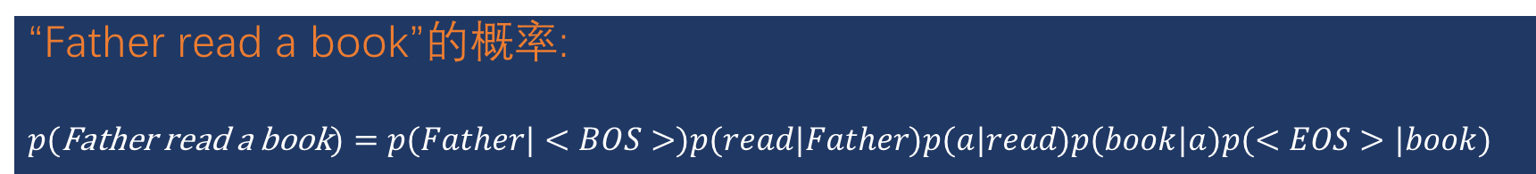
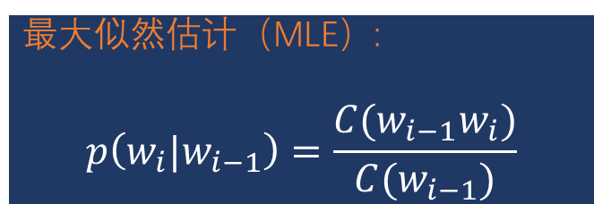

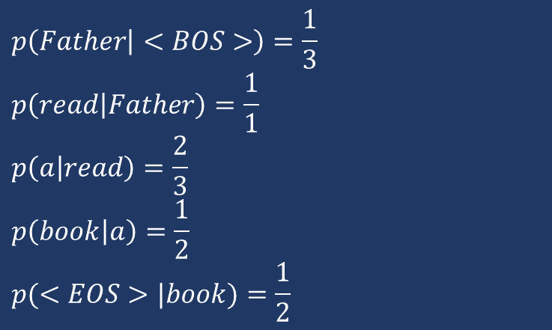
二元语法模型
“Father read a book”的概率:
$$p(\text{Father} \text{read} \text{a} \text{book})=p(Father|<BOS>)p(read|Father)p(a|read)p(book|a)p(<EOS>|book)$$
训练语料库S：
Father read Holy Bible.
Mother read a text book.
He read a book by grandpa.
$$p\left(Father | <BOS>\right)=\frac{1}{3}$$
$$p\left(read | Father\right)=\frac{1}{1}$$
$$p\left(a | read\right)=\frac{2}{3}$$
$$p\left(book | a\right)=\frac{1}{2}$$
$$p(<EOS>|book)=\frac{1}{2}$$
最大似然估计（MLE）:
$$p\left(w_{i}{|w}_{i−1}\right)=\frac{C(w_{i−1}w_{i})}{C(w_{i−1})}$$
$p(\text{Father} \text{read} \text{a} \text{book})=$ 0.06

Slide 9
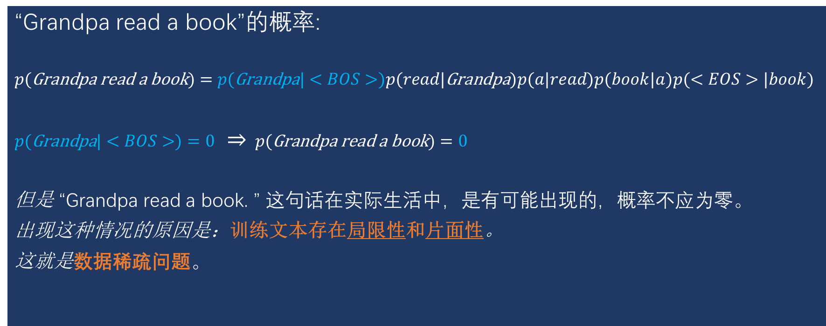
数据稀疏问题
“Grandpa read a book”的概率:
$$p(\text{Grandpa} \text{read} \text{a} \text{book})=p(\text{Grandpa}|<BOS>)p(read|\text{Grandpa})p(a|read)p(book|a)p(<EOS>|book)$$
$p(\text{Grandpa}|<BOS>)=0$ ⇒ $p(\text{Grandpa} \text{read} \text{a} \text{book})=0$
但是 “Grandpa read a book. ” 这句话在实际生活中，是有可能出现的，概率不应为零。
出现这种情况的原因是：训练文本存在局限性和片面性。
这就是数据稀疏问题。

Slide 10
3.2 数据平滑技术
“数据稀疏”问题：
n元语法模型中，统计结果中出现了“零概率事件” ，即：这种现象本来就不该出现；
但更多的时候，是由于模型的训练文本的规模及其分布存在着一定的局限性和片面性。
“数据平滑技术”：
为了产生更准确的概率来调整最大似然估计的技术。
基本思想就是：提高低概率（如零概率），降低高概率，尽量使概率分布趋于平均。
平滑算法，就是劫富济贫。

Slide 11
3.2 数据平滑技术
3.2.1 Laplace法则 3.2.2 Good-Turing估计 3.2.3 绝对折扣和线性折扣 3.2.4 Witten-Bell平滑算法 3.2.5 扣留估计 3.2.6 交叉校验 3.2.7 删除插值法 | 线性插值平滑 3.2.8 Katz回退算法

Slide 12
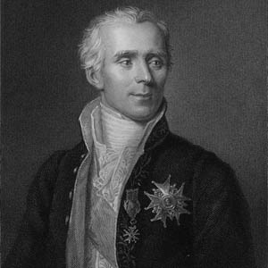
3.2.1 Laplace法则
拉普拉斯 (Pierre-Simon Laplace，1749－1827) ：法国分析学家、概率论学家和物理学家，法国科学院院士。
拉普拉斯平滑（Laplace Smoothing）：
又称 加1平滑。解决零概率问题。
零概率问题：
若一个词语没有在训练样本中出现，则该词语出现概率为0。

Slide 13

Add-one (Laplace) Smoothing
最简单、最直观、最古老的一种平滑算法：
1. 每一种情况出现的次数加1
2. 规定任何一个n-gram在训练语料至少出现一次
3. 没有出现过的n-gram的概率不再是0
$$P_{Lap}\left(w_{1}∙∙∙w_{n}\right)=\frac{C\left(w_{1}∙∙∙w_{n}\right)+1}{N+T}$$
扩展：Add-k Smoothing（Lidstone’s law）

Slide 14
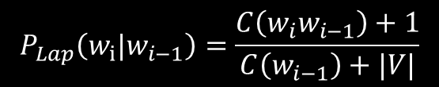
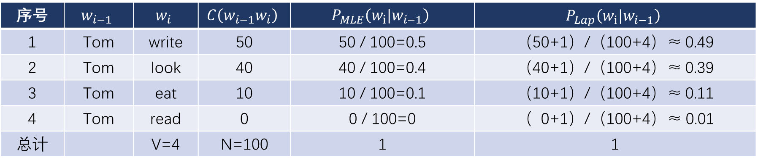
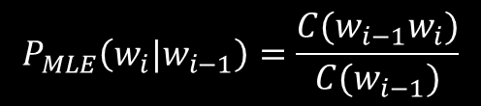
应用Laplace平滑的二元文法的条件概率
序号 | $$w_{i−1}$$ | $$w_{i}$$ | $$C\left(w_{i−1}w_{i}\right)$$ | $$P_{MLE}\left(w_{i}|w_{i−1}\right)$$ | $$P_{Lap}\left(w_{i}|w_{i−1}\right)$$
1 | Tom | write | 50 | 50 / 100=0.5 | （50+1）/（100+4）≈ 0.49
2 | Tom | look | 40 | 40 / 100=0.4 | （40+1）/（100+4）≈ 0.39
3 | Tom | eat | 10 | 10 / 100=0.1 | （10+1）/（100+4）≈ 0.11
4 | Tom | read | 0 | 0 / 100=0 | （ 0+1）/（100+4）≈ 0.01
总计 |  | V=4 | N=100 | 1 | 1
$$P_{MLE}\left(w_{i}{|w}_{i−1}\right)=\frac{C(w_{i−1}w_{i})}{C(w_{i−1})}$$
$$P_{Lap}\left(w_{i}|w_{i−1}\right)=\frac{C\left(w_{i}w_{i−1}\right)+1}{C\left(w_{i−1}\right)+|V|}$$

Slide 15
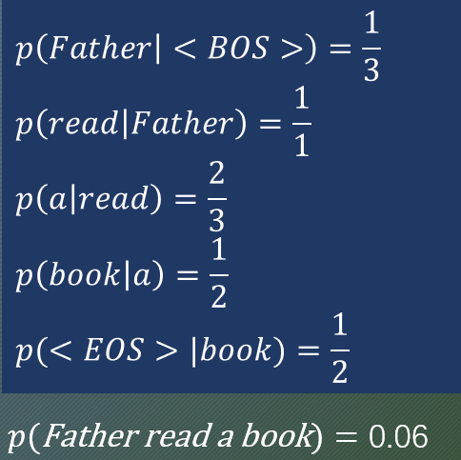
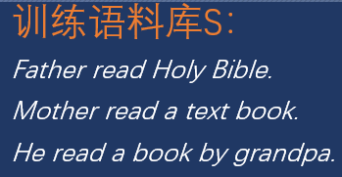
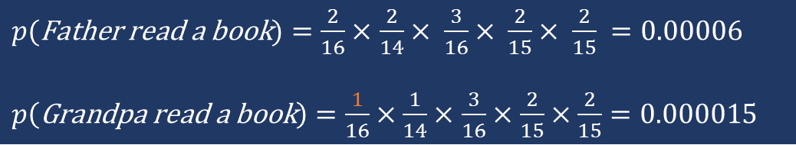
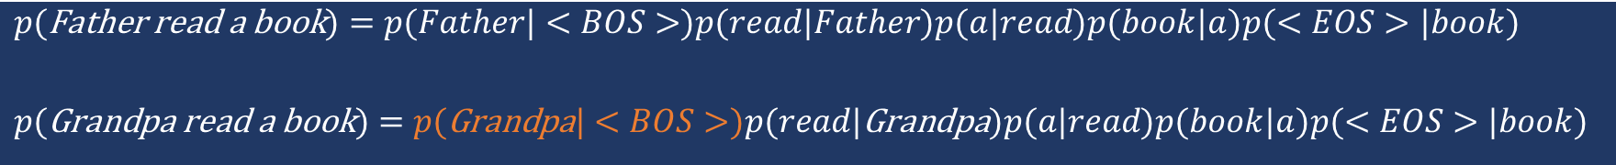
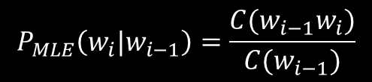
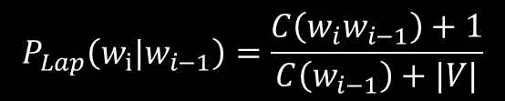
$$P_{MLE}\left(w_{i}{|w}_{i−1}\right)=\frac{C(w_{i−1}w_{i})}{C(w_{i−1})}$$
$$P_{Lap}\left(w_{i}|w_{i−1}\right)=\frac{C\left(w_{i}w_{i−1}\right)+1}{C\left(w_{i−1}\right)+|V|}$$
$$p(\text{Father} \text{read} \text{a} \text{book})=p(Father|<BOS>)p(read|Father)p(a|read)p(book|a)p(<EOS>|book)$$
$$p(\text{Grandpa} \text{read} \text{a} \text{book})=p(\text{Grandpa}|<BOS>)p(read|\text{Grandpa})p(a|read)p(book|a)p(<EOS>|book)$$
词表V = { Father, read, Holy, Bible, Mother, a, text, book, He, by, grandpa，<BOS>,<EOS> }
|V| = 13
$p(\text{Father} \text{read} \text{a} \text{book})=\frac{2}{16}×$ $\frac{2}{14}× \frac{3}{16}× \frac{2}{15}× \frac{2}{15} =0.00006$
$p\left(\text{Grandpa} \text{read} \text{a} \text{book}\right)=\frac{1}{16}×\frac{1}{14}×$ $\frac{3}{16}×\frac{2}{15}×\frac{2}{15}=0.000015$

Slide 16
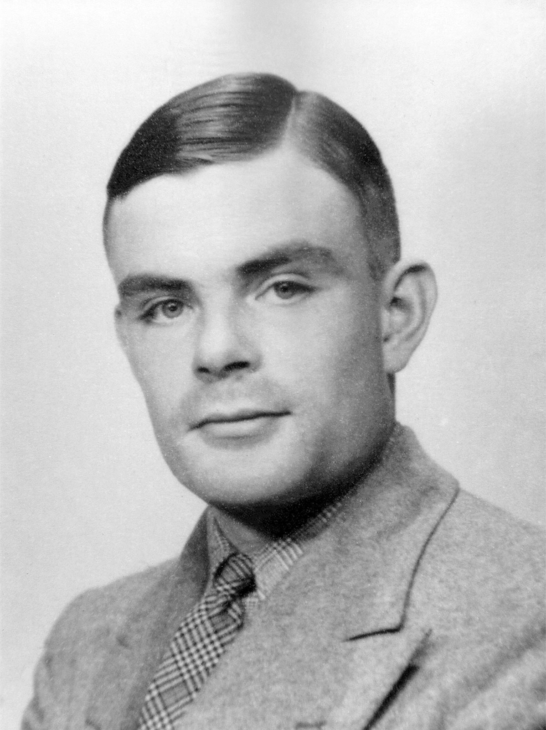
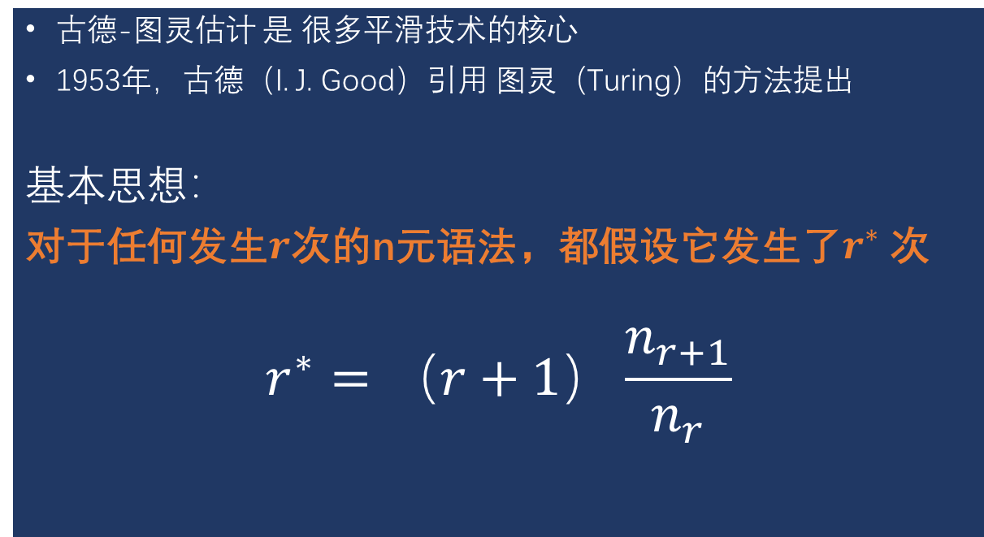
3.2.2 Good-Turing估计
古德-图灵估计 是 很多平滑技术的核心
1953年，古德（I. J. Good）引用 图灵（Turing）的方法提出
基本思想：
对于任何发生$r$次的n元语法，都假设它发生了$r^{∗}$次
$$r^{∗}=（r+1）\frac{n_{r+1}}{n_{r}}$$

Slide 17
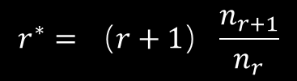
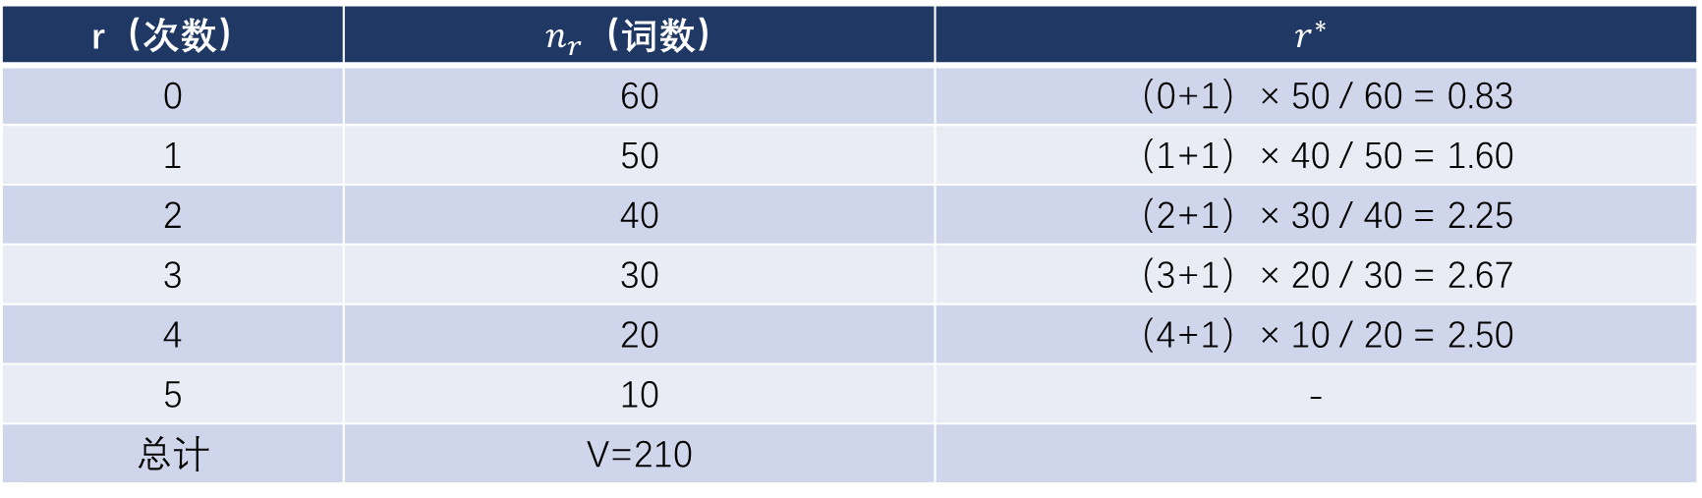
应用Good-Turing估计的二元文法的条件概率
r（次数） | $n_{r}$（词数） | $$r^{∗}$$
0 | 60 | （0+1）× 50 / 60 = 0.83
1 | 50 | （1+1）× 40 / 50 = 1.60
2 | 40 | （2+1）× 30 / 40 = 2.25
3 | 30 | （3+1）× 20 / 30 = 2.67
4 | 20 | （4+1）× 10 / 20 = 2.50
5 | 10 | -
总计 | V=210
$$r^{∗}=（r+1）\frac{n_{r+1}}{n_{r}}$$

Slide 18
3.2.3 绝对折扣 和 线性折扣
绝对减值法（Absolute discounting）
线性减值法（Linear discounting）

Slide 19
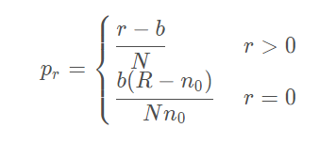
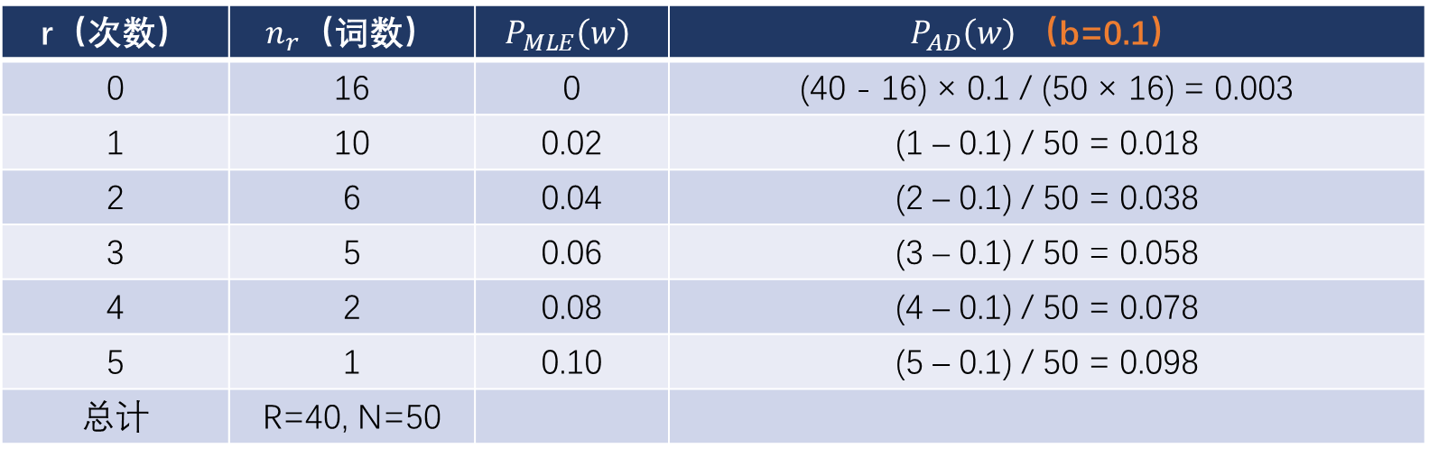
Absolute discounting
从每个计数r中减去同样的量，
剩余的概率量由未见事件均分。
r（次数） | $n_{r}$（词数） | $$P_{MLE}\left(w\right)$$ | $P_{AD}\left(w\right)$ （b=0.1）
0 | 16 | 0 | (40 - 16) × 0.1 / (50 × 16) = 0.003
1 | 10 | 0.02 | (1 – 0.1) / 50 = 0.018
2 | 6 | 0.04 | (2 – 0.1) / 50 = 0.038
3 | 5 | 0.06 | (3 – 0.1) / 50 = 0.058
4 | 2 | 0.08 | (4 – 0.1) / 50 = 0.078
5 | 1 | 0.10 | (5 – 0.1) / 50 = 0.098
总计 | R=40, N=50
n0为样本中未出现的事件的数目：16
R 为所有可能事件的数目: 16+10+6+5+2+1 = 40
N 为样本中出现了r 次的事件总次数：
nr × r = 1*10+ 2*6 + 3*5 +4*2 +5*1= 10+12+15+8+5 = 50

Slide 20
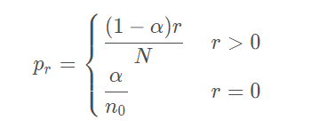
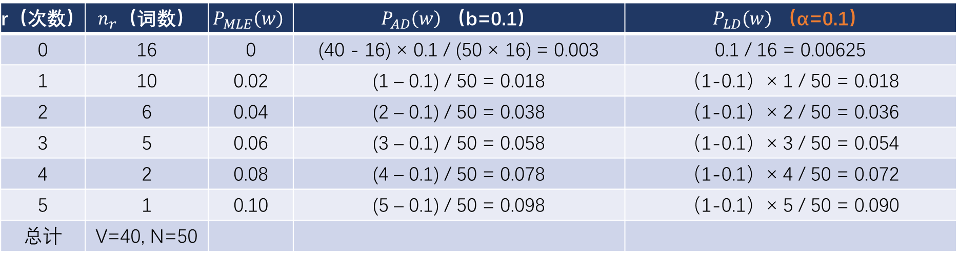
Linear discounting
从每个计数r中减去与该计数成正比的量，
剩余概率量被未见事件均分。
r（次数） | $n_{r}$（词数） | $$P_{MLE}\left(w\right)$$ | $P_{AD}\left(w\right)$ （b=0.1） | $P_{LD}\left(w\right)$ （α=0.1）
0 | 16 | 0 | (40 - 16) × 0.1 / (50 × 16) = 0.003 | 0.1 / 16 = 0.00625
1 | 10 | 0.02 | (1 – 0.1) / 50 = 0.018 | （1-0.1）× 1 / 50 = 0.018
2 | 6 | 0.04 | (2 – 0.1) / 50 = 0.038 | （1-0.1）× 2 / 50 = 0.036
3 | 5 | 0.06 | (3 – 0.1) / 50 = 0.058 | （1-0.1）× 3 / 50 = 0.054
4 | 2 | 0.08 | (4 – 0.1) / 50 = 0.078 | （1-0.1）× 4 / 50 = 0.072
5 | 1 | 0.10 | (5 – 0.1) / 50 = 0.098 | （1-0.1）× 5 / 50 = 0.090
总计 | V=40, N=50
绝对减值法产生的n-gram 通常优于线性减值法。

Slide 21
3.2.4 Witten-Bell平滑算法
T. C. Bell，J. G. Cleary，I. H. Witten 1991年提出的平滑算法
是Jelinek-Mercer算法的一种特例
基本思想：
如果测试过程中一个实例在训练语料库中未出现过，它是第一次出现。
那么
可以用在训练语料库中第一次出现的实例的概率来代替未出现实例的概率。

Slide 22
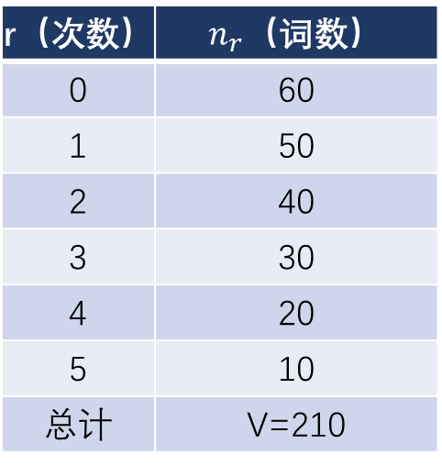
“出现次数为零的词”分到的概率
r（次数） | $n_{r}$（词数）
0 | 60
1 | 50
2 | 40
3 | 30
4 | 20
5 | 10
总计 | V=210
总数量：N = 1×50 + 2×40 + 3×30 + 4×20 + 5×10 = 350
种类数：T = 10+20+30+40+50 = 150
训练语料库看到新实例概率：T / (N+T) = 150 / (350 +150) = 0.3
0.3 / 60 = 0.005

Slide 23
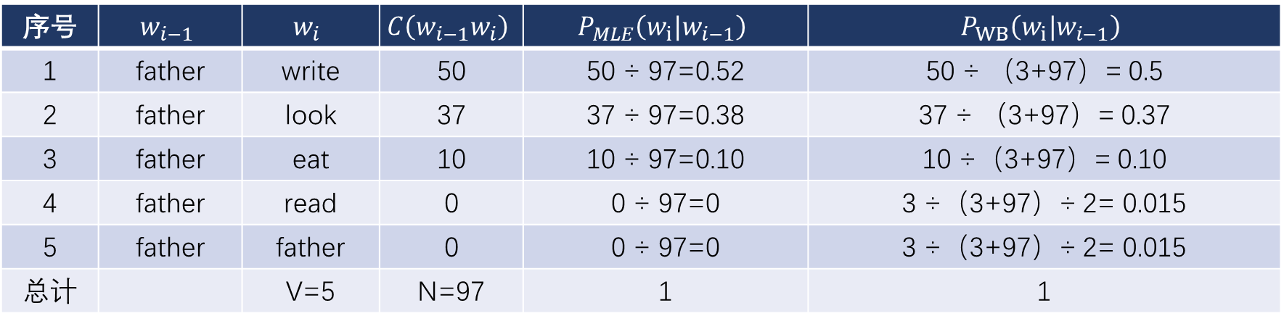
应用Witten-Bell的二元文法的条件概率
序号 | $$w_{i−1}$$ | $$w_{i}$$ | $$C\left(w_{i−1}w_{i}\right)$$ | $$P_{MLE}\left(w_{i}|w_{i−1}\right)$$ | $$P_{WB}\left(w_{i}|w_{i−1}\right)$$
1 | father | write | 50 | 50 ÷ 97=0.52 | 50 ÷ （3+97）= 0.5
2 | father | look | 37 | 37 ÷ 97=0.38 | 37 ÷ （3+97）= 0.37
3 | father | eat | 10 | 10 ÷ 97=0.10 | 10 ÷（3+97）= 0.10
4 | father | read | 0 | 0 ÷ 97=0 | 3 ÷（3+97）÷ 2= 0.015
5 | father | father | 0 | 0 ÷ 97=0 | 3 ÷（3+97）÷ 2= 0.015
总计 |  | V=5 | N=97 | 1 | 1

Slide 24
3.2.5 扣留估计 (Held-out Estimation)
给语料分块，利用语料块间的差异来平滑参数空间。
算法思想：
把训练数据分成两部分，
一部分：建立最初的模型，
一部分：精炼这个模型。

Slide 25
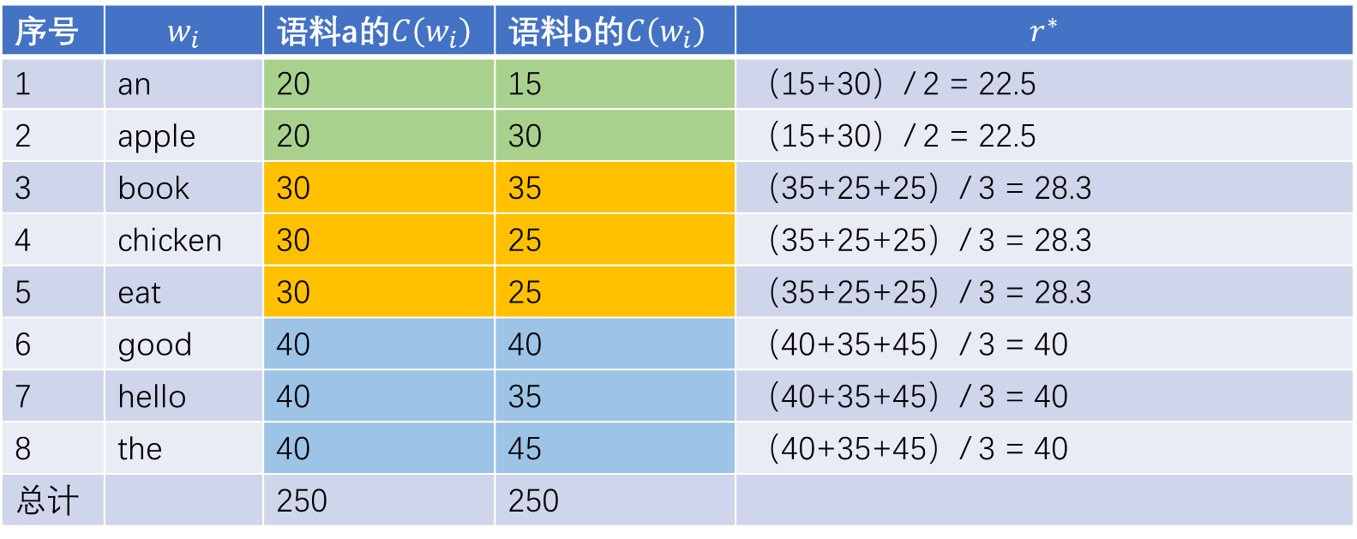
扣留估计算法 举例
序号 | $$w_{i}$$ | 语料a的$C\left(w_{i}\right)$ | 语料b的$C\left(w_{i}\right)$ | $$r^{∗}$$
1 | an | 20 | 15 | （15+30）/ 2 = 22.5
2 | apple | 20 | 30 | （15+30）/ 2 = 22.5
3 | book | 30 | 35 | （35+25+25）/ 3 = 28.3
4 | chicken | 30 | 25 | （35+25+25）/ 3 = 28.3
5 | eat | 30 | 25 | （35+25+25）/ 3 = 28.3
6 | good | 40 | 40 | （40+35+45）/ 3 = 40
7 | hello | 40 | 35 | （40+35+45）/ 3 = 40
8 | the | 40 | 45 | （40+35+45）/ 3 = 40
总计 |  | 250 | 250

Slide 26
3.2.6 交叉校验 （Cross Validation）
扣留估计的缺点：最初训练数据少，概率估计不可靠
改进方案：
训练数据的每一部分 即作为最初的训练数据，也作为留存数据；
对两部分数据分别进行训练和平滑。
统计学上称之为：交叉检验
双向交叉检验：删除估计（Deleted Estimation）

Slide 27
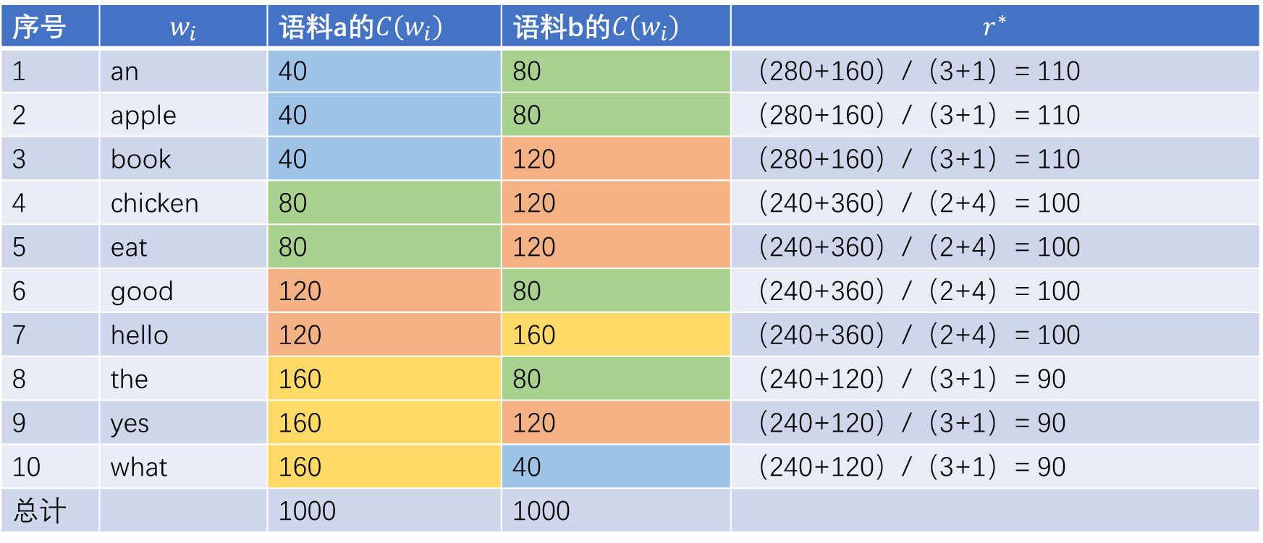
交叉校验 举例
序号 | $$w_{i}$$ | 语料a的$C\left(w_{i}\right)$ | 语料b的$C\left(w_{i}\right)$ | $$r^{∗}$$
1 | an | 40 | 80 | （280+160）/（3+1）= 110
2 | apple | 40 | 80 | （280+160）/（3+1）= 110
3 | book | 40 | 120 | （280+160）/（3+1）= 110
4 | chicken | 80 | 120 | （240+360）/（2+4）= 100
5 | eat | 80 | 120 | （240+360）/（2+4）= 100
6 | good | 120 | 80 | （240+360）/（2+4）= 100
7 | hello | 120 | 160 | （240+360）/（2+4）= 100
8 | the | 160 | 80 | （240+120）/（3+1）= 90
9 | yes | 160 | 120 | （240+120）/（3+1）= 90
10 | what | 160 | 40 | （240+120）/（3+1）= 90
总计 |  | 1000 | 1000

Slide 28
3.2.7 删除插值法 （ Deleted Interpolation ） 也称：线性插值法（ Linear Interpolation ）； Jelinek-mercer平滑
前面几种平滑算法存在的问题：
对于未出现或很少出现的n-gram都给予相同的概率估计，不太合理。
假设：
C(send the) = 0 ；C(send thou) = 0
采用前面的几种平滑方法，都会得到结论：
P( the | send ) = P( thou | send )
但是直觉上，我们认为应该有：
P( the | send ) > P( thou | send )

Slide 29
解决方案
改进方案：
如果(n-1)-gram本身很少出现，给n-gram一个较低的估计值；
如果(n-1)-gram是个中等频率，给n-gram一个较高的估计值。
组合估计法
删除插值法
Katz回退算法

Slide 30
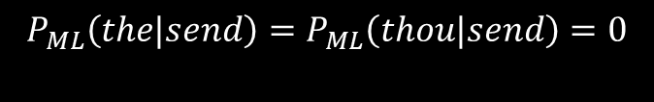
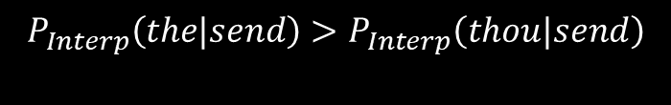
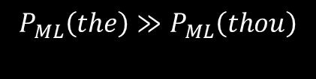
Bigram模型中的删除插值法 线性插值法（ Linear Interpolation ）； Jelinek-mercer平滑
第n阶平滑模型可以递归的定义为n阶最大似然估计模型和n-1阶平滑模型之间的差值
$$P_{Interp}\left(w_{i}|w_{i−1}\right)=λP_{ML}\left(w_{i}|w_{i−1}\right)+\left(1−λ\right)P_{ML}\left(w_{i}\right) , 0≤λ≤1$$
$$P_{ML}\left(the|send\right)=P_{ML}\left(thou|send\right)=0$$
$$P_{ML}\left(the\right)≫P_{ML}\left(thou\right)$$
$$P_{Interp}\left(the|send\right)>P_{Interp}\left(thou|send\right)$$

Slide 31
3.2.8 Katz回退算法
Back-off (Katz) smoothing
Katz平滑方法，1987
根据低一阶的分布，将从非零计数中减去的计数量分配给计数量为零的高元语法。
是Good-Turing估计方法的扩展，加入了高阶模型与低阶模型的结合。

Slide 32
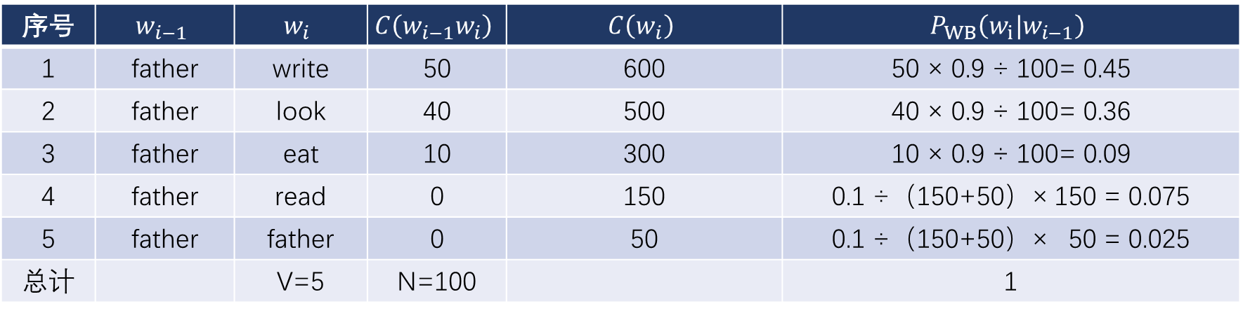
Katz回退算法 举例
序号 | $$w_{i−1}$$ | $$w_{i}$$ | $$C\left(w_{i−1}w_{i}\right)$$ | $$C\left(w_{i}\right)$$ | $$P_{WB}\left(w_{i}|w_{i−1}\right)$$
1 | father | write | 50 | 600 | 50 × 0.9 ÷ 100= 0.45
2 | father | look | 40 | 500 | 40 × 0.9 ÷ 100= 0.36
3 | father | eat | 10 | 300 | 10 × 0.9 ÷ 100= 0.09
4 | father | read | 0 | 150 | 0.1 ÷（150+50）× 150 = 0.075
5 | father | father | 0 | 50 | 0.1 ÷（150+50）× 50 = 0.025
总计 |  | V=5 | N=100 |  | 1

Slide 33
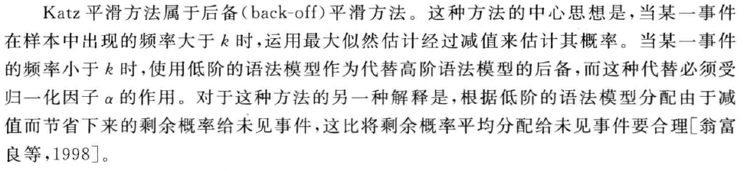
Katz回退算法

Slide 34
3.3 开发和测试模型的数据集
训练集（训练数据）
测试集（测试数据）
设计算法
进行训练
测试算法
发现问题
改进算法

Slide 35
3.4 基于词类的n-gram模型
一般来说，可以将“词类”和“词性”视为相同的意思。
词类 Word Classes
词性 Part of speech
如果仔细区分这两个词语的意思的话，二者的意思略有区别：
“词类”的范围更大一些
“词性”的单位略小一些

Slide 36
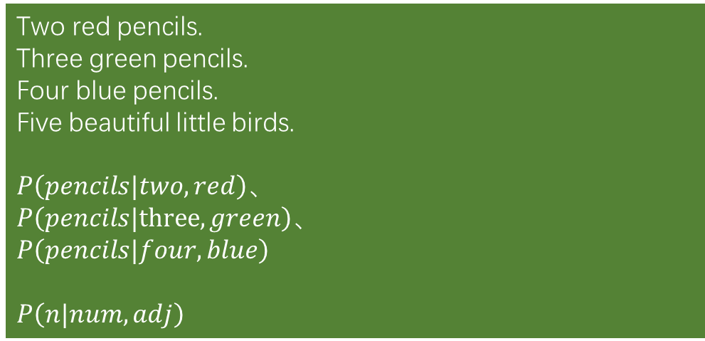
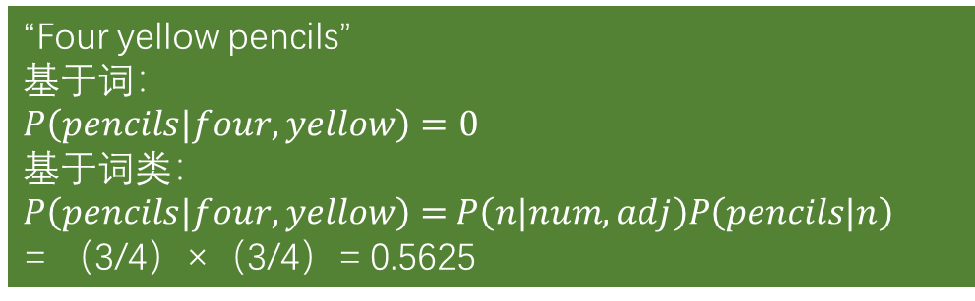
3.4 基于词类的n-gram模型
trigram
Two red pencils.
Three green pencils.
Four blue pencils.
Five beautiful little birds.
$P\left(pencils|two,red\right)$、
$P\left(pencils|three,green\right)$、
$$P\left(pencils|four,blue\right)$$
$$P\left(n|num,adj\right)$$
$$P\left(w_{3}|w_{1},w_{2}\right)=P\left(C_{3}|C_{1},C_{2}\right)P\left(w_{3}|C_{3}\right)$$
类模型提出的意义
降低模型参数的规模
稀疏矩阵的一种解决方式
词类的构造方法
基于词性的n-gram模型
基于词的自动聚类的n-gram模型
“Four yellow pencils”
基于词：
$$P\left(pencils|four,yellow\right)=0$$
基于词类：
$P\left(pencils|four,yellow\right)=$ $P\left(n|num,adj\right)P\left(pencils|n\right)$
= （3/4）×（3/4）= 0.5625

Slide 37
THE END

